Slide 1
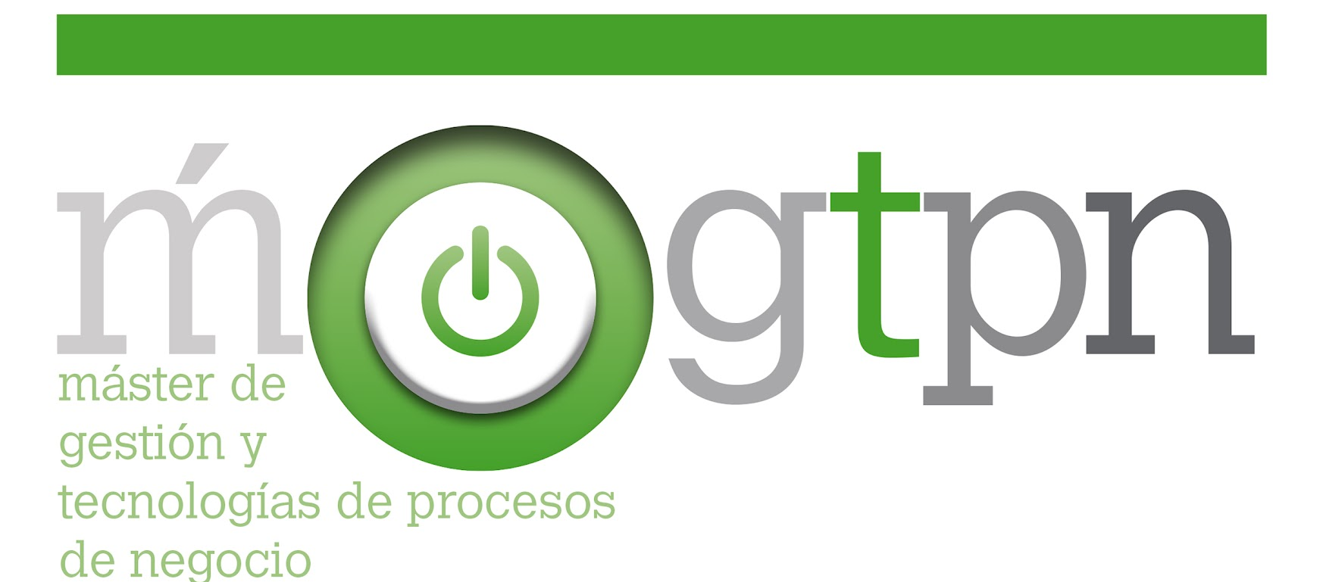



Viernes 14 de julio de 2023. Curso 2022-2023.
Exploring Vehicle Behavior in Smart Villages Environments: A Comprehensive Clustering Pipeline for Analysis and Insights
Estudiante: Daniel Bolaños Martínez
Tutoras: María Bermúdez Edo
Blanca Delgado Márquez
Trabajo Fin de Máster
Máster en Gestión y Tecnologías de Procesos de Negocio

Slide 2
Índice
Viernes 14 de julio de 2023. Curso 2022-2023.
Introducción
1.1. Motivación
1.2. Objetivos
Caso de Estudio
Clustering Pipeline
Resultados
Conclusiones
5.1. Limitaciones y Trabajo Futuro
Trabajo Fin de Máster
Máster en Gestión y Tecnologías de Procesos de Negocio.
Notes:
El índice del trabajo se compone de los siguientes puntos: 1. Introducción, que engloba la motivación y objetivos del trabajo.
2. Presentación de nuestro Caso de Estudio 3. Explicación de la PROPUESTA
Y finalmente LAS CONCLUSIONES

Slide 3
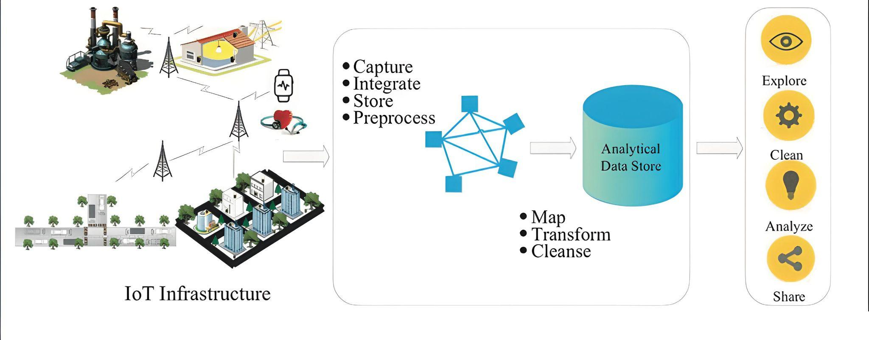
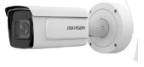

Introducción
Apartado 1. Introducción. 1/3
Fusión de información y almacenamiento
Algoritmos de Machine Learning
Smart cities / villages
LPR
Fuentes
heterogéneas
Figura 1: Flujo de big data en el IoT dentro de las ciudades inteligentes. Ahmed et al. (2017)
1
Notes:
En la actualidad, el auge del IoT, ha crecido exponencialmente, se espera que en 2030 haya 29.400 millones de dispositivos interconectados. Estos dispositivos producen una gran cantidad de datos en numerosos ámbitos sociales (sanitarios, smart cities, industrias, transportes o domótica). Esta información, almacenada en repositorios y combinada con otras fuentes externas, da lugar a grandes cantidades de información, que aprovechando de la evolución de la inteligencia artificial en estos últimos años, puede conducir a un mejor análisis y extracción de información para solucionar una gran cantidad de problemas de la sociedad.
En este trabajo, proponemos una metodología usando clustering como técnica de machine learning y usando como PRINCIPAL FUENTE DE DATOS LA INFORMACIÓN DE LAS cámaras de detección de matrículas, con el objetivo de distinguir DIFERENTES COMPORTAMIENTOS DE TURISTAS A UNA ZONA CONCRETA QUE POSIBLEMENTE TENGAN RELACIÓN CON LOS DIFERENTES COMPORTAMIENTOS DE RESIDENTES Y VISITANTES Y DE LOS CUALES NO TENEMOS LA VERDAD ABSOLUTA.
En nuestro caso, COMO NO TENEMOS INFORMACIÓN SOBRE LOS INDIVIDUOS DE LA ZONA, CENTRAREMOS EL ESTUDIO EN EL VEHÍCULO. DE ESTA FORMA USAREMOS LA INFORMACIÓN DE LOS SENSORES JUNTO CON OTRA INFORMACIÓN OBTENIDA DE FUENTES DE DATOS EXTERNAS PARA ANALIZAR EL COMPORTAMIENTO DE LOS VEHÍCULOS EN LA ZONA COMO LA FRECUENCIA DE LAS VISITAS O EL TIEMPO DE ESTANCIA.

Slide 4




Motivación
Apartado 1.1. Motivación. 2/3
Background académico
Proyecto de investigación
Business Intelligence
Bases de datos
Análisis e Inferencia
Big Data y Sostenibilidad
Internacionalización y Estrategia de Negocio
Asignaturas del máster
Revisión de la literatura
Ámbito informática y empresas
2
Notes:
4 BLOQUES
Background Académico: Matemáticas me ha hecho decantarme por un trabajo que fusione informática con análisis de datos estadísticos.
Subproyecto de LifeWatch ERIC- “Thematic Center on Mountain Ecosystem & Remote sensing” que busca mejorar la conservación del Parque Nacional de Sierra Nevada a través de sistemas digitales e innovación. Dentro del paquete, se encuentra nuestro proyecto SmartPoqueira que busca aplicar soluciones que mejoren la calidad y la sostenibilidad del turismo en la zona del Barranco de Poqueira.
Big Data y Sostenibilidad -> Usar nuevas tecnologías para enfrentar problemas reales cambio climático.
Empresas se enfrentan a entorno global competitivo, donde los responsables políticos deben ser ágiles y flexibles para tomar soluciones estratégicas.Afrontar retos presentes y futuros.
REVISION DE LITERATURA: POR CUESTIONES DE TIEMPO NO HEMOS INCLUIDO AQUÍ LA REVISIÖN DE LA LITERATURA PERO VIENE EXPLICADO EN DETALLE EN LA MEMORIA
Pipeline para clustering, lagunas en la prueba de normalización en clustering. Empresas: Necesidad de segmentar a la población en una zona para poder tomar decisiones, que mejoren las estraegias de los negocios, luchen contra el sobreturismo y optimicen los flujos de tráfico en la zona.

Slide 5
Objetivos
Apartado 1.2. Objetivos. 3/3
Estudiar técnicas de clustering y normalización; así como la idoneidad de utilizar estas herramientas para distribuciones de datos específicas.
Diseñar e implementar una infraestructura para recolectar datos sobre los movimientos de vehículos en smart villages.
Examinar, la correlación entre el comportamiento de los vehículos y su procedencia, frecuencia de visita, duración de la estancia y estacionalidad.
Explorar varios algoritmos de clustering y seleccionar los más apropiados en función de la visualización y explicabilidad de los resultados.
Evaluar el rendimiento del clustering pipeline propuesto y extraer conclusiones sobre el problema estudiado.
3
Notes:
LEER TAL CUAL

Slide 6
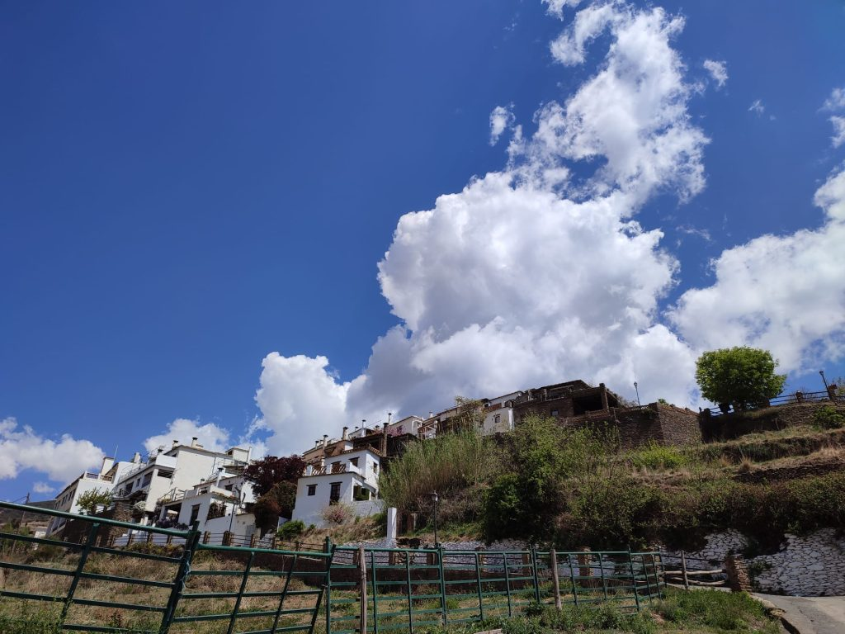
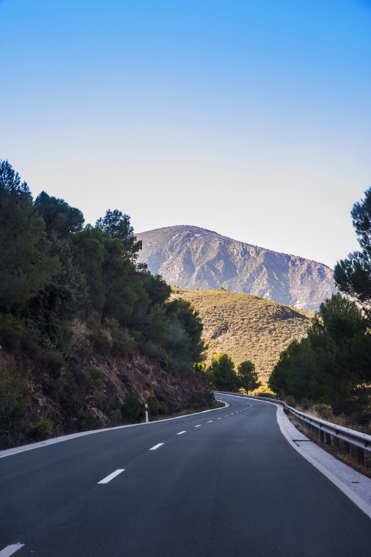
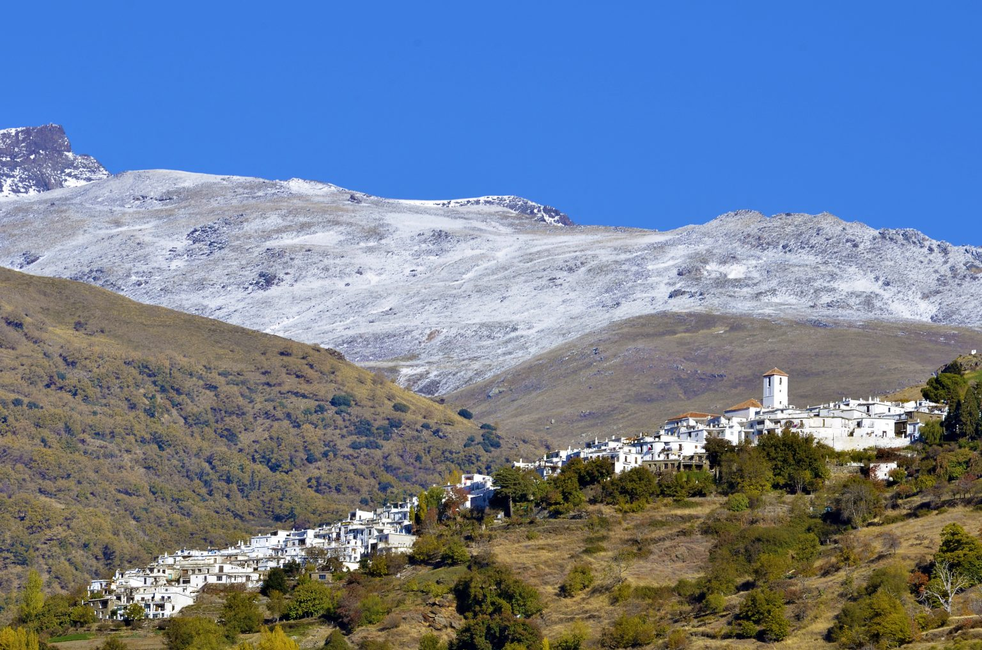
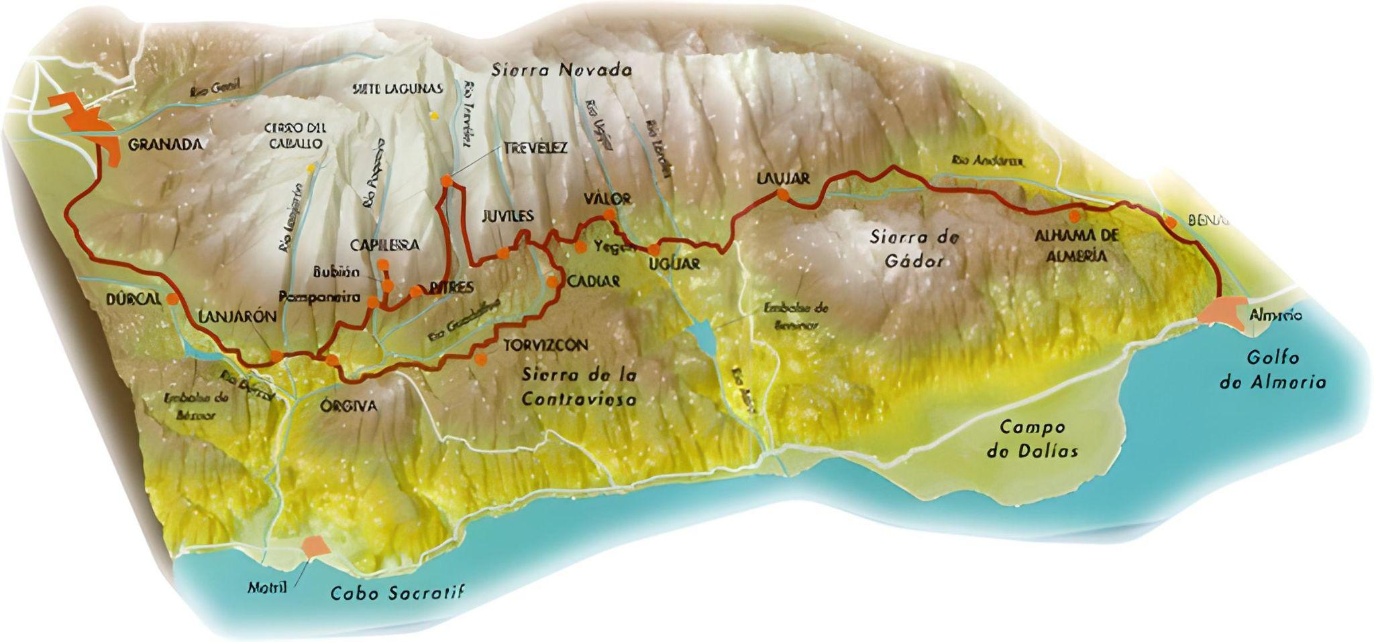

Caso de Estudio
Apartado 2. Caso de Estudio. 1/2
Individuos en la zona:
Neo-rurales
Jubilados
Residentes
Turistas
Study Area
4
Figuras: Imágenes extraídas de la web de Smart Poqueira.
Figura 2: Mapa físico de la Alpujarra. Extraído de Web Sierra Nevada y Cazorla en BTT.
Notes:
CON EL COVID SE REFORZÓ ÉXODO URBANO, aunque antes ya existía este núcleo de gente.
HA AUMENTADO EL TURISMO RESIDENCIAL (LARGAS TEMPORADAS), MIGRACIÓN HACIA ZONAS RURALES -> VIDA MÁS TRANQUILA Y CON MENOS POLUCIÓN.
(NEORURALES PRINCIPALMENTE EDAD, DIFERENTE NIVEL ADQUISITIVO)

Slide 7
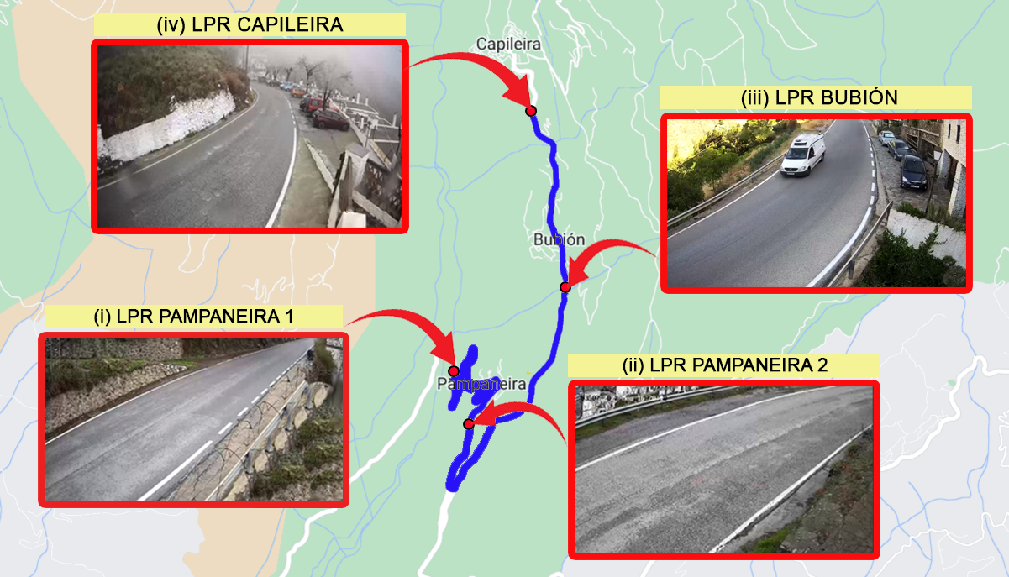
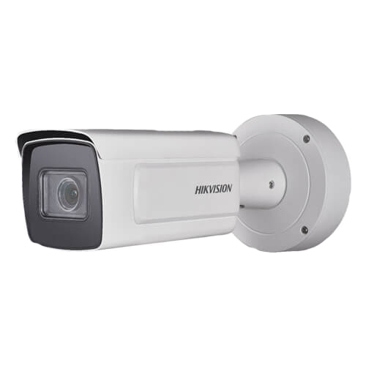
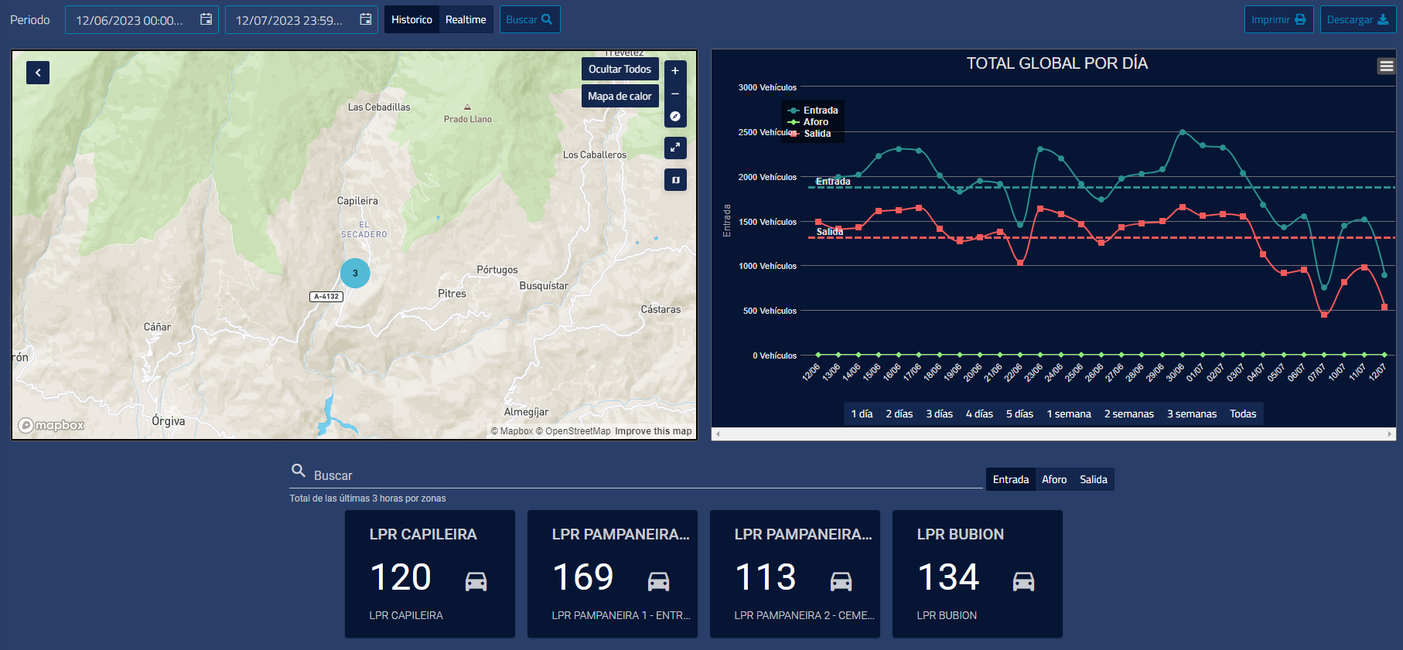
Caso de Estudio
Apartado 2. Caso de Estudio. 2/2
Carretera única
4 LPR
plataforma IoT
5
Figura 3: Diseño del setup para las 4 LPR en la zona. (Elaboración propia)
Notes:
PARA EL DISEÑO DE LA RECOGIDA DE DATOS HEMOS APROVECHADO LA PROPIA ESTRUCTURA DE CARRETERA ÚNICA QUE TIENE LA ZONA.

Slide 8
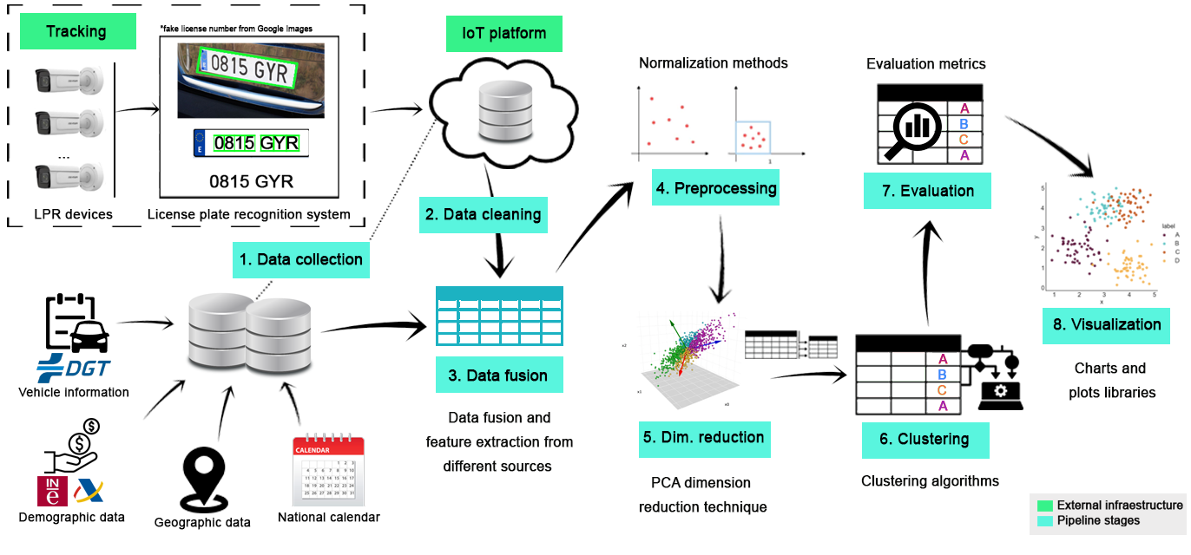
Clustering Pipeline
Apartado 3. Clustering Pipeline. 1/1
6
Figura 4: Visión general del flujo de trabajo para clustering. (Elaboración propia)
Notes:
UNA DE LAS CONTRIBUCIONES MÁS IMPORTANTES DEL TRABAJO ES EL CLUSTERING PIPELINE.
HACIENDO REFERENCIA A LO ESTUDIADO EN EL MASTER, HEMOS DIVIDIDO LA METODOLOGIA EN SUBPROCESOS QUE SON INDEPENDIENTES OPTIMIZABLES Y ESCALABLES CON NUEVAS TÉCNICAS Y HERRAMIENTAS

Slide 9
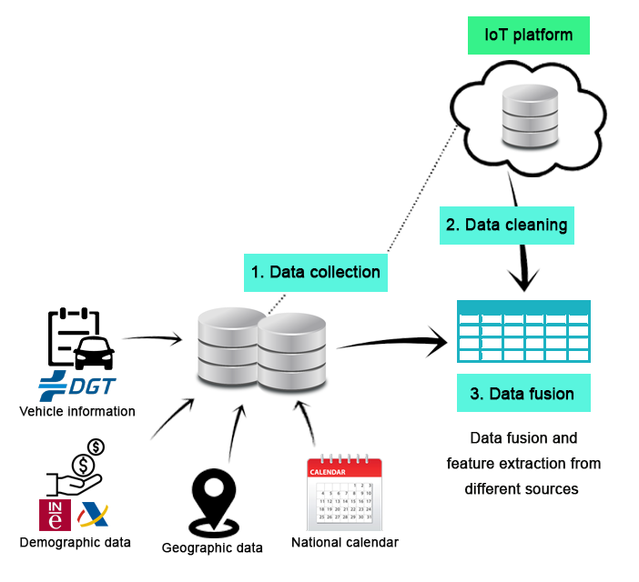
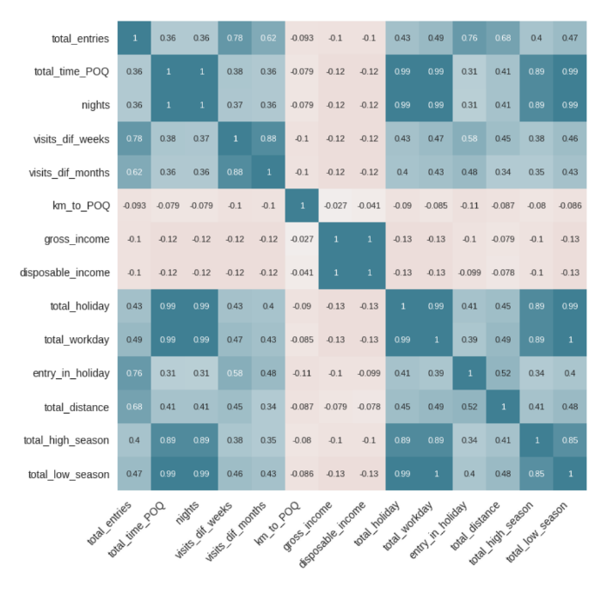
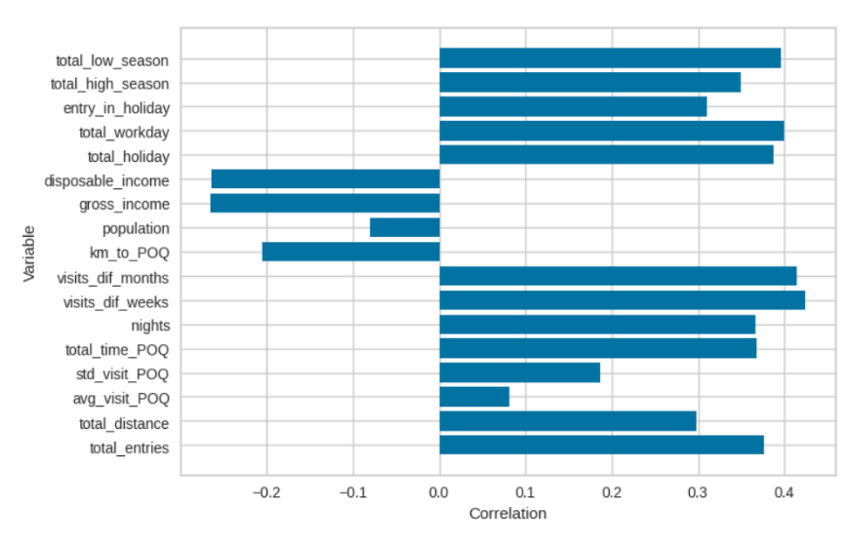
Resultados
Apartado 4. Resultados. 1/6
Fases Pipeline
Limpieza
de variables
Análisis
de
correlación
Residente Registrado
7
Figura 5. Correlación de variables con la etiqueta de residente. (Elab. propia)
Figura 6: Matriz de correlación de las variables seleccionadas. (Elab. propia)
Notes:
COMO RECORDAREIS, QUEREMOS VER EL COMPORTAMIENTO DE LOS VEHÍCULOS. APROVECHANDONOS DE LA ÚNICA INFORMACIÓN REAL QUE TENEMOS (SER O NO RESIDENTE) CREAMOS LA VARIABLE PARA REALIZAR EL ESTUDIO DE CORRELACIÓN SOBRE ESTA VARIABLE.

Slide 10
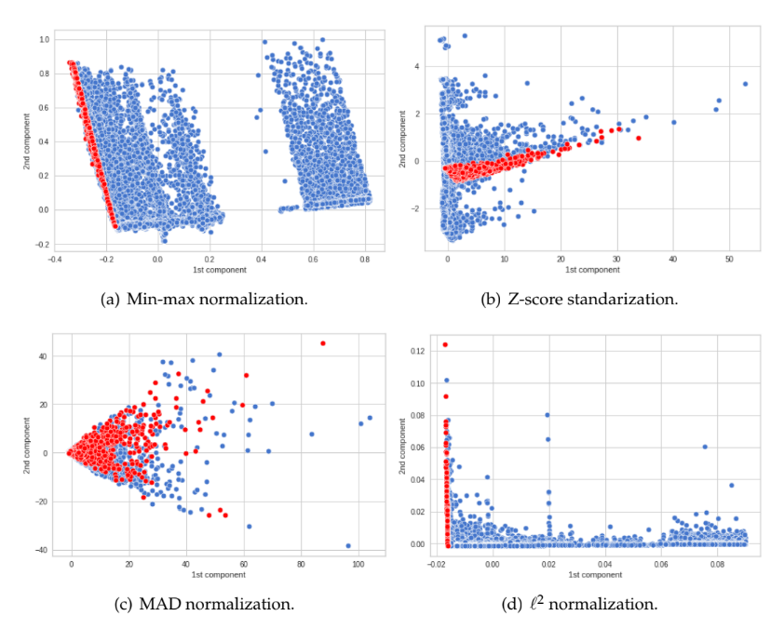
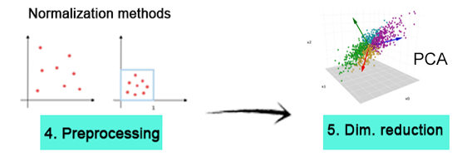
Resultados
Apartado 4. Resultados. 2/6
Fases Pipeline
Pasos seguidos:
Aplicación de las 4 normalizaciones
Aplicación de PCA para 3 componentes
Visualización de los residentes registrados (en color rojo)
8
Figura 7. Visualización de las 2 primeras componentes para cada normalización. (Elab. propia)

Slide 11
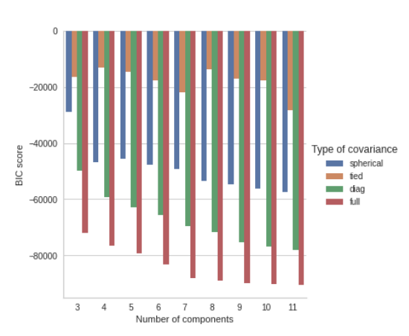
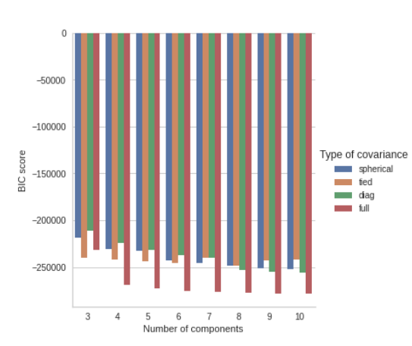
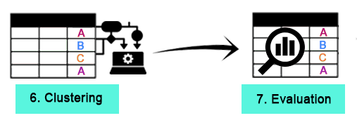
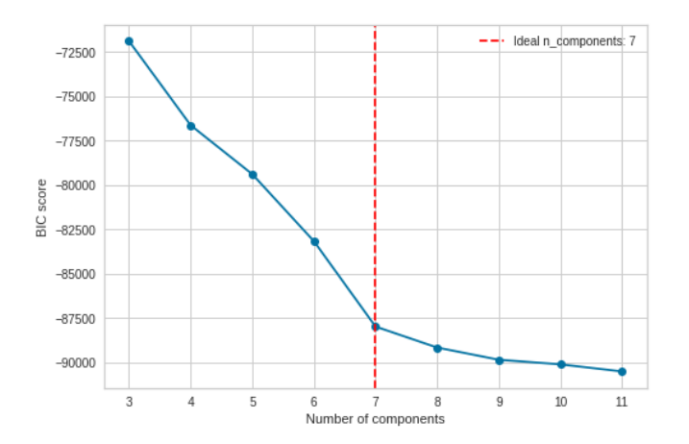
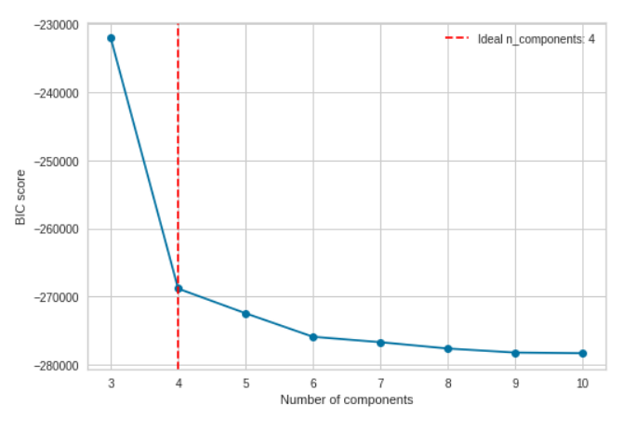
Resultados
Apartado 4. Resultados. 3/6
Normalización min-max
Normalización l2
Fases Pipeline
Elección de Gaussian Mixtures:
Geometría plana
Maneja probabilidades en los datos
Distribución de los datos (elípticos)
9
Figura 8. Evaluación de GM para normalizaciones min-max (izq.) y l2 (dcha.). (Elab. propia)
Notes:
VIENDO LA DISTRIBUCIÓN DE NUESTROS DATOS HEMOS ELEGIDO EL ALGORITMO DE GAUSSIAN MIXTURES.
LA ELECCIÓN DE LAS MÉTRICAS DE EVALUACIÓN, LAS HEMOS ELEGIDO EN FUNCIÓN A LA PROPIA FAMILIA DEL ALGORITMO GAUSSIAN MIXTURE (BASADO EN DISTRIBUCIONES)
BIC (Bayesian Information Criterion)
AIC (AIKAKE IC)
EL RAZONAMIENTO DETALLADO DE LA ELECCIÓN DEL ALGORITMO Y LAS MÉTRICAS ESTÁ EN LA MEMORIA.

Slide 12
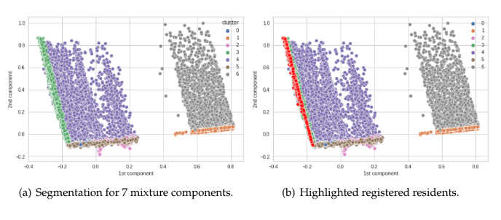
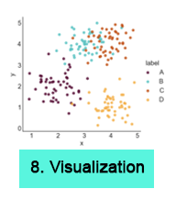
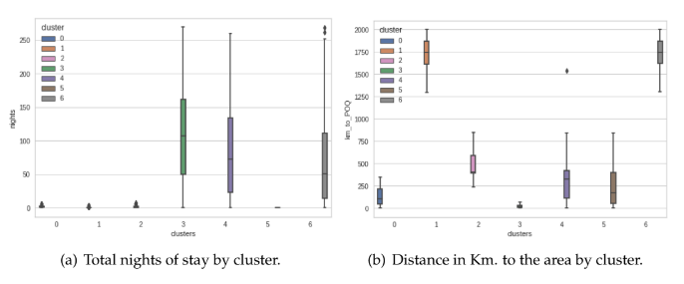
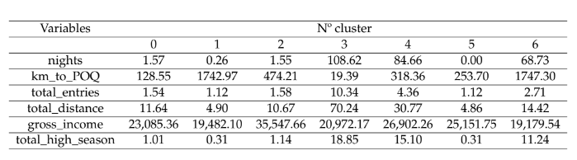
Resultados
Apartado 4. Resultados. 4/6
Normalización min-max
Fase Pipeline
Tabla 1. Caracterización de las variables por cluster. (Elab. propia)
10
Figuras 9 y 10. Visualización de los clusters y boxplots para las variables principales. (Elab. propia)
Notes:
Cluster 3 contiene más del 96% de los individuos etiquetados como residentes reales.
13 MINUTOS APROX

Slide 13
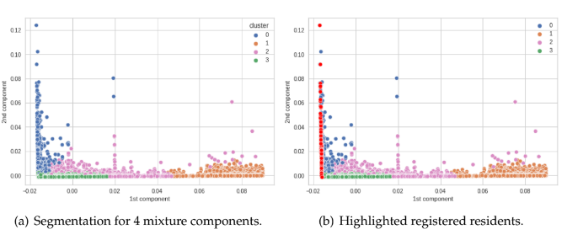
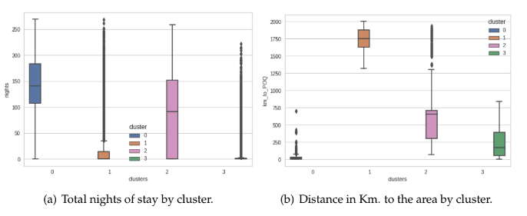
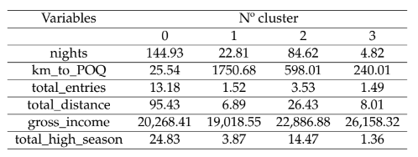
Resultados
Apartado 4. Resultados. 5/6
Normalización l2
Fase Pipeline
Tabla 2. Caracterización de las variables por cluster. (Elab. propia)
11
Figuras 11 y 12. Visualización de los clusters y boxplots para las variables principales. (Elab. propia)
Notes:
Cluster 0 contiene más del 88% de los individuos etiquetados como residentes reales.

Slide 14
Resultados
Apartado 4. Resultados. 6/6
Normalización min-max |  | Normalización l2
Descripción | Clúster | Descripción | Clúster
Residentes reales | 3 | Residentes reales | 0
Visitantes internacionales | 1 | Visitantes internacionales | 1
Residentes internacionales no registrados | 6
Residentes nacionales no registrados | 4 | Residentes nacionales no registrados | 2
Visitantes de Granada que pernoctan 1-2 noches | 0 | Visitantes nacionales | 3
Visitantes nacionales | 2
Visitantes de Granada que no pernoctan | 5
12
Tabla 3. Comparación de los resultados de los clusters para cada normalización. (Elab. propia)
Notes:
LAS DESCRIPCIONES LAS HEMOS INFERIDO COMO UNA CARACTERIZACIÓN A PARTIR DE LA INFORMACIÓN QUE NOS OFRECEN LAS VARIABLES SOBRE CADA CLUSTER Y EL ESTUDIO VISUAL DE LOS GRÁFICOS DE BOXPLOTS.
MÁS O MENOS SE CORRESPONDEN LOS CLUSTERS PARA LAS DOS NORMALIZACIONES.

Slide 15
Conclusiones
Apartado 5. Conclusiones. 1/2
Analizamos la idoneidad de algoritmos y técnicas de normalización, lo que nos permitió tomar decisiones informadas durante el proceso de análisis.
Discutimos el proceso de diseño y despliegue de la infraestructura utilizada para recopilar datos sobre movilidad en smart villages.
Realizamos análisis estadísticos para identificar patrones y correlaciones entre variables de diferentes fuentes de datos.
Aplicamos los algoritmos y evaluamos la explicabilidad de los resultados, con el objetivo de seleccionar las herramientas más adecuados para nuestro análisis.
Evaluamos el rendimiento del pipeline y discutimos las diferentes segmentaciones obtenidas y la utilidad de cada método estudiado.
13

Slide 16

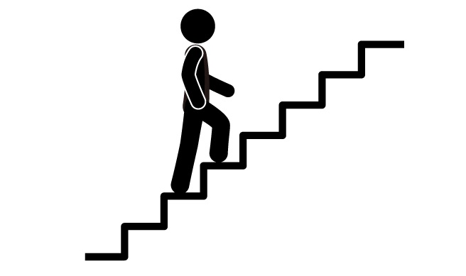
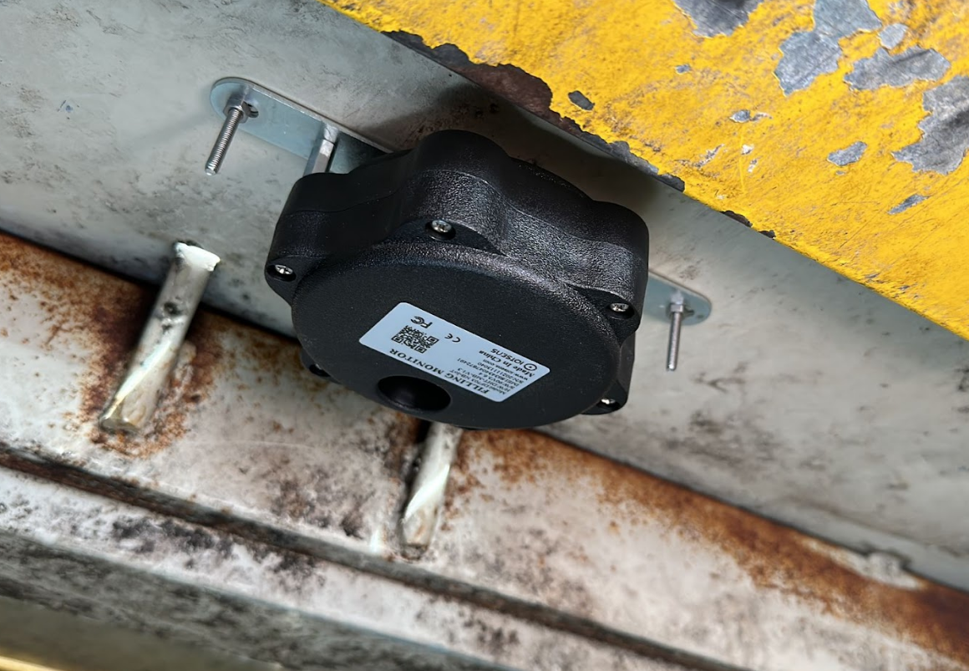
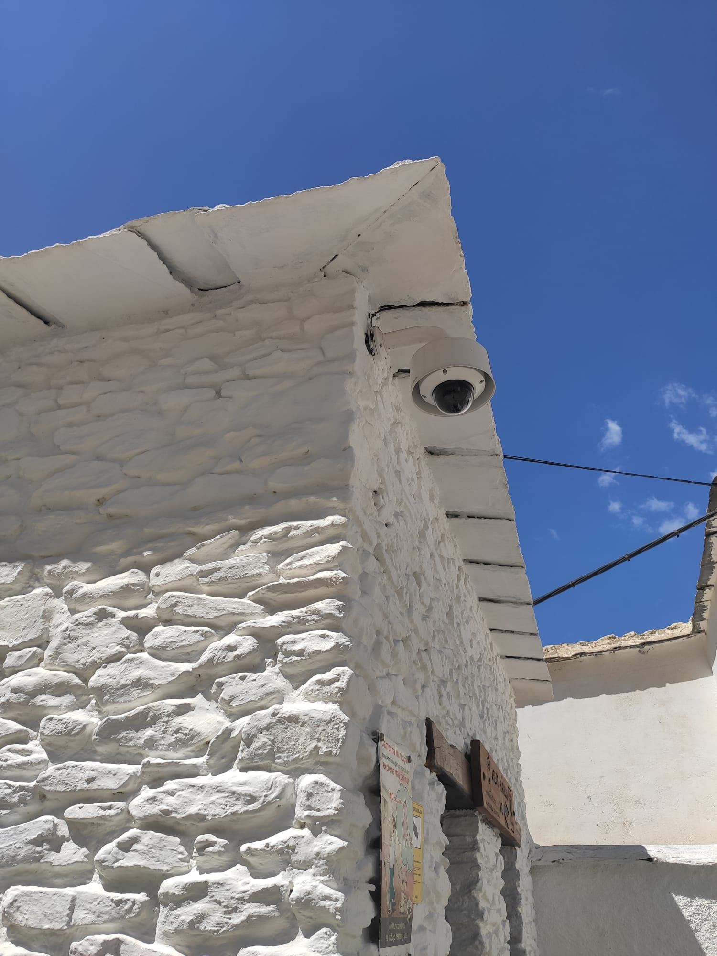
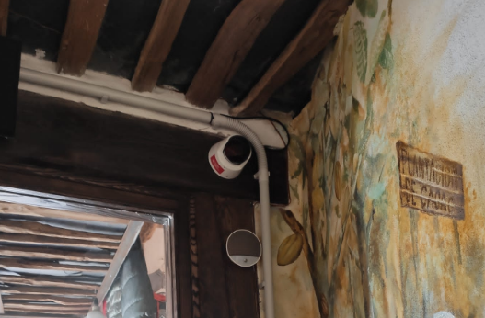
Limitaciones y Trabajo Futuro
Apartado 5.1. Limitaciones y Trabajo Futuro. 2/2
Limitaciones
Trabajo Futuro
Falta de información real para validación
Reducción de la dimensionalidad a solo 3 componentes
Incorporación de nuevos sensores a la BD (residuos, negocios, cámaras urbanas…)
Algunas soluciones
Realización de cuestionarios
Utilización de otros métodos de visualización
14
Figuras: Imágenes extraídas de la web de Smart Poqueira.
Notes:
LA INCORPORACIÓN DE NUEVOS SENSORES PUEDE APORTAR INFORMACIÓN DEL FLUJO DE TURISMO QUE EXISTE EN LA ÉPOCA EN LA QUE EL VEHÍCULO HACE SU VISITA.

Slide 17
Viernes 14 de julio de 2023. Curso 2022-2023.
¡MUCHAS GRACIAS!
¿Alguna pregunta?
Máster en Gestión y Tecnologías de Procesos de Negocio
Universidad de Granada
Notes:
MUCHAS GRACIAS POR SU ATENCIÓN Y A CONTINUACIÓN, QUEDO A DISPOSICIÓN DE LAS PREGUNTAS QUE PUEDA REALIZAR EL TRIBUNAL.
PREGUNTAS:
¿TODO LO QUE HE HECHO EN EL PROYECTO?:
HEMOS DISEÑADO LAS CÁMARAS Y MONTAJE, CREADO LA BD PARA LA INFORMACIÓN Y TENER DASHBOARD PROPIO. WEB. ME HE APROVECHADO DE LA BD Y DE LA INSTALACIÓN DE SENSORES, EL CLUSTERING HA SIDO PARA EL TFM (NO ME LO HAN PEDIDO).
UNA VERSIÓN PRELIMINAR DE ESTO SE ENVIÓ A UN CONGRESO Y ESTO LO VAMOS A ENVIAR A UNA REVISTA.

Slide 18
Resultados
Apartado 4. Resultados. 6/6
Normalización min-max |  |  | Normalización l2
Descripción | Clúster | % | Descripción | Clúster | %
Residentes reales | 3 | 11.17 | Residentes reales | 0 | 8.55
Visitantes internacionales | 1 | 6.11 | Visitantes internacionales | 1 | 8.76
Residentes internacionales no registrados | 6 | 3.05
Residentes nacionales no registrados | 4 | 8.55 | Residentes nacionales no registrados | 2 | 4.36
Visitantes de Granada que pernoctan 1-2 noches | 0 | 15.04 | Visitantes nacionales | 3 | 78.33
Visitantes nacionales | 2 | 8.58
Visitantes de Granada que no pernoctan | 5 | 47.50
12
Tabla 3. Comparación de los resultados de los clusters para cada normalización. (Elab. propia)

